Slide 1
Projeto Final DAPT 79
Ironhack
Lucas Cid Araujo Cruz

Slide 2
Objetivo
Obtenção de dados confiáveis e adequados
Construção de base de dados
Praticar diferentes técnicas de análise e preparação de dados
Previsão de valores futuros de criptomoedas
Comparação do desempenho dos modelos

Slide 3
Bases de dados
API´s
Limitações
O que são esses dados?
Construção de base de dados útil

Slide 4
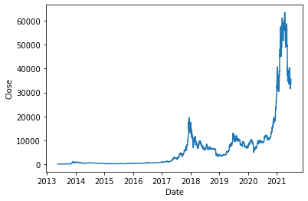
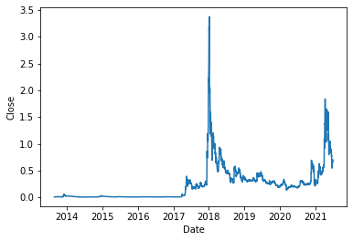
Análise exploratória dos dados

Slide 5
Seleção de modelos
Regressão LassoCV
CatBoostRegressor
Random Forest Regressor
Keras Layers tipo Dense
Keras Layers tipo LSTM

Slide 6
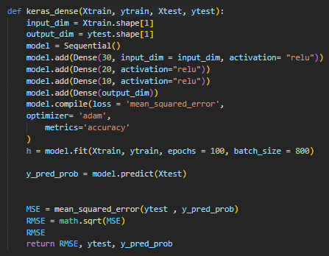
Encapsulamento e “automatização”
ML Workflow

Slide 7
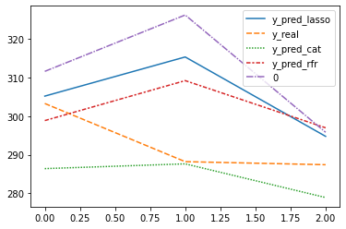
Resultados

Slide 8
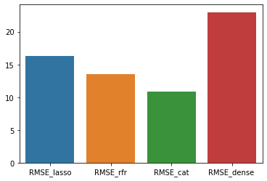
Comparativo
Regressão vs Categorização
RMSE

Slide 9
Próximos passos
Utilização de outros indicadores já obtidos
Utilização de LSTM
Otimização do código
Fluxo de dados adequado para operações em tempo real
Realizar uma espécie de categorização para a operações de futuros

Slide 10
Obrigado!

